Slide 1
KRIPTOGRAFI KLASIK
Shift Cipher
Substitusi cipher
Stream Cipher
Affhine cipher
Vigenere Cipher
Hill Cipher
Permutasi cipher

Slide 2
Pendahuluan
Kriptografi adalah suatu ilmu atau seni mengamankan pesan, dan dilakukan oleh cryptographer. Sedangkan cryptanalys adalah suatu ilmu dan seni membuka (breaking) ciphertext dan orang yang melakukannya disebut cryptanalys.
Algoritma Kriptografi selalu terdiri dari dua bagian, yaitu enkripsi dan dekripsi. Enkripsi (encryption) merupakan proses yang dilakukan untuk mengubah pesan yang tidak disanikan (plaintext atau cleartext) ke dalam bentuk yang tidak dapat dibaca (ciphertext) Sdangkan dekripsi (decryption) adalah proses kebalikannya.

Slide 3
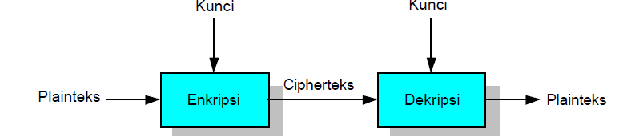
PROSES ENKRIPSI ,DESKRIPSI
Gbr.1. Proses Enkripsi ,Deskripsi Sederhana

Slide 4
Shift cipher
Teknik enkripsi shift cipher merupakan salah satu algoritma cipher tertua dan paling diketahui dalam perkembangan ilmu kriptografi. Caesar cipher merupakan salah satu jenis cipher substitusi yang membentuk cipher dengan cara melakukan penukaran karakter sesuai dengan kunci pada plainteks menjadi tepat satu karakter pada chiperteks

Slide 5
Abjad | a | b | c | d | e | f | g | h | i | J | k | l | m
Angka | 0 | 1 | 2 | 3 | 4 | 5 | 6 | 7 | 8 | 9 | 10 | 11 | 12
Abjad | n | o | p | q | R | s | t | u | v | W | x | y | z
Angka | 13 | 14 | 15 | 16 | 17 | 18 | 19 | 20 | 21 | 22 | 23 | 24 | 25
Tabel perubahan huruf-huruf menjadi angka pada shift cipher.

Slide 6
LANGKAH-LANGKAH UNTUK MEMBENTUK CHIPERTEKS DENGAN SHIFT CIPHER
Menentukan besarnya pergeseran karakter yang digunakan dalam membentuk cipherteks ke plainteks.
Menukarkan karakter pada plainteks menjadi cipherteks dengan berdasarkan pada pergeseran yang telah ditentukan sebelumnya.

Slide 7
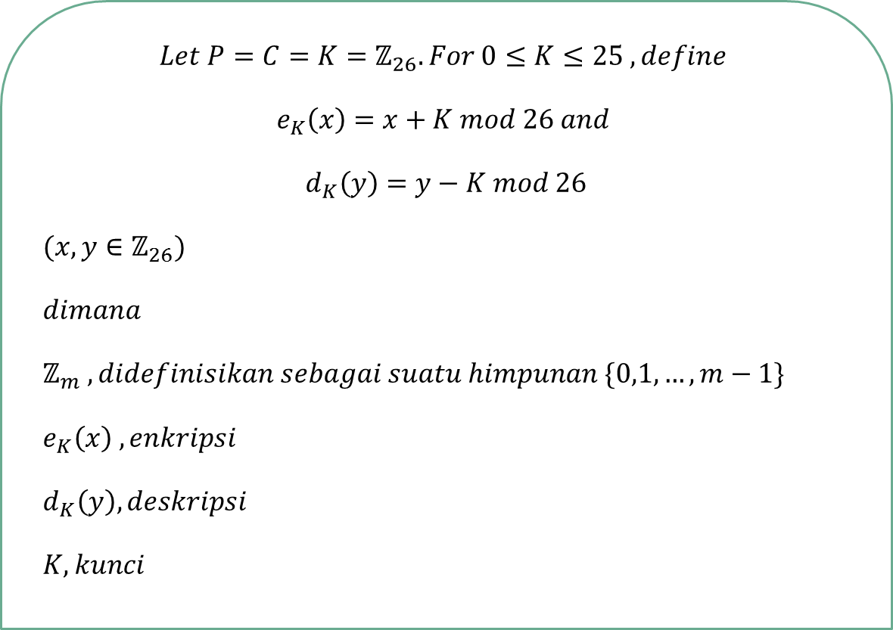
RUMUS MATEMATIKA DALAM MEMECAHKAN PERMASAHAN SHIFT CIPHER
$$Let P=C=K=ℤ_{26}. For 0≤K≤25 , define$$
$$e_{K}\left(x\right)=x+K mod 26 and$$
$$d_{K}\left(y\right)=y−K mod 26$$
$(x, y∈ℤ_{26})$
$$dimana$$
$$ℤ_{m} ,didefinisikan sebagai suatu himpunan \{0,1,…,m−1\}$$
$$e_{K}\left(x\right) ,enkripsi$$
$$d_{K}\left(y\right), deskripsi$$
$$K,kunci$$

Slide 8
Aturan
Beberapa defini dari penjumlahan dan perkalian yang dikenal dengan aturan aritmatika adalah sebagai berikut :
Penjumlahan tertutup, misalnya “untuk setiap”.
Penjumlahan komutatif, yaitu “untuk setiap”, “(a+b)+c=a+(b+c)”.
Penjumalahan asosiatif, yaitu “untuk setiap”, “a+0 = 0+a = a”.
0 sebagai identitas aditif, yaitu untuk setiap a+0 0+a = a
Invers aditif , yaitu “untuk setiap”, “a+(ma) = (ma)+a = 0.
Perkalian tertutup, yaitu “untuk setiap”.
Perkalian komutatif, yaitu “untuk setiap”, “ab = ba”.
Perkalian asosiatif yaitu untuk (ab) c = a (bc).
1 sebagai identitas perkalian, yaitu untuk setiap x 1 = 1 x a = a.
Ditribusi perkalian yaitu untuk (a+b) c = (ac) +(bc) dan a(b+c) = (ab) +(ac).

Slide 9
CONTOH SOAL
Contoh penyandian sebuah pesan dengan menggunkan shift cipher dengan enkripsi
Plaintext : metode shift cipher
Kunci : 7
Langkah-langkah yang harus dilakukan :
Awalnya ubah plaintext menjadi angka pada shift cipher
m | e | t | o | d | e |  | s | h | i | f | t |  | c | i | p | h | e | r
12 | 4 | 19 | 14 | 3 | 4 |  | 18 | 7 | 8 | 5 | 19 |  | 2 | 8 | 15 | 7 | 4 | 17

Slide 10
Untuk mendapatkan ciphertext, dengan menambahkan huruf dengan kunci 7, maka akan didapatkan ($x+K$) :
m | e | t | o | d | e |  | s | h | i | f | t |  | c | I | p | h | e | r
19 | 11 | 26 | 21 | 10 | 11 |  | 25 | 14 | 15 | 12 | 26 |  | 9 | 15 | 22 | 14 | 11 | 24
Convert angka ke ciphertext :
$$e_{K}\left(x\right)=x+K mod 26$$
19 | 11 | 26 | 21 | 10 | 11 |  | 25 | 14 | 15 | 12 | 26 |  | 9 | 15 | 22 | 14 | 11 | 24
T | L | A | V | K | L |  | Z | O | P | M | A |  | J | P | W | O | L | Y
Maka Ciphertext : TLAVKL ZOPMA JPWOLY

Slide 11
2. Contoh penyandian sebuah pesan dengan menggunkan shift cipher dengan denkripsi
Ciphertext : XLEL VFWTLS VCTAEZRCLQT
Kunci : 11
Langkah-langkah yang harus dilakukan :
Awalnya ubah ciphertext menjadi angka pada shift cipher
X | L | E | L |  | V | F | W | T | L | S |  | V | C | T | A | E | Z | R | C | L | Q | T
23 | 11 | 4 | 11 |  | 21 | 5 | 22 | 19 | 11 | 18 |  | 21 | 2 | 19 | 0 | 4 | 26 | 17 | 2 | 11 | 16 | 19
Untuk mendapatkan plaintext, dengan mengurangi huruf dengan kunci 11, maka akan didapatkan ($y−k$) :
X | L | E | L |  | V | F | W | T | L | S |  | V | C | T | A | E | Z | R | C | L | Q | T
12 | 0 | -7 | 0 |  | 10 | -6 | 11 | 8 | 0 | 7 |  | 10 | -9 | 8 | -11 | -7 | 15 | 6 | -9 | 0 | 5 | 8

Slide 12
Convert angka ke ciphertext :
dKy=y-K mod 26
12 | 0 | -7 | 0 | -11 |  | 10 | -6 | 11 | 8 | 0 | 7 |  | -11 |  | 10 | -9 | 8 | -11 |  | -7 | 15 | 6 | -9 | 0 | 5 | 8
tambahkan dengan 26 untuk memudahkan perhitungan
38 | 26 | 19 | 26 |  | 15 | 36 | 20 | 37 | 34 | 26 |  | 33 |  | 15 | 36 | 17 | 34 |  | 15 | 19 | 41 | 32 | 17 | 26 | 31 | 34
m | a | t | a |  |  | k | u | l | i | a |  | h |  |  | k | r | i |  | P | t | o | g | r | a | f | i
Maka Plaintext : mata kuliah kriptografi

Slide 13
Pertanyaan :
Alice dan Bob saling berkirim pesan dengan menggunkan shift cypher dengan K=23 :
Alice : what kind of cake should we have?
Bob : GLB OBXIIV IFHBP ZELZLIXQB ZXHB
Pesan apa yang diterima oleh Bob ?
Apa jawaban yang diberikan oleh Bob?
Diketahui :
Plaintext : “teknik informatika unpad”
Ciphertext : “VDBD VHGDQJ EHODMDU NULSWRJUDIL”
Lakukan proses enkripsi dan deskripsi pada text diatas dengan menggunakan Caesar cipher (k=3)?

Slide 14
Lakukan enkripsi shift cypher dengan k=18 pada :
plaintext : Pesan anda sudah saya terima akan saya hubungi satu jam kedepan
plaintext : saya suka sama sapi situ sebab sapi situ suka senyum senyum sama sapi saya
Lakukan deskripsi shift cypher dengan k=8 pada :
ciphertext : BMZWXWVO JQVBIVO GIVO ILI LQTMUJIVO AMJMVIZVGI UQTQS SISMS AIGI
ciphertext : PQUIBQN JMZLQZQ XILI BIVOOIT LCI XCTCP LCI LMAMMUJMZ LCI ZQJC BQOI JMTIA
lakukan Proses Descript menggunakan shiftcipher dengan K=25 pada:
Cyphertext : SDQHLZJZRHG ZSZR JDQIZRZLZ MXZ CZQH JDKNLONJ RZST XZMF KTZQ AHZRZ

Slide 15
Soal-soal tersebut diatas buat programnya dengan menggunakan C++
Dikumpulkan dalam bentuk .cpp

